Slide 1

ĐẠI HỌC BÁCH KHOA HÀ NỘI
Viện Điện Tử Viễn Thông
Tìm hiểu về danh sách liên kết trong lập trình C/C++
Sinh viên thực hiện : Lê Việt Đức - 20192777.
Ngô Thị Thu Hòa - 20192859.
GV hướng dẫn : Lê Thị Lan.

Slide 2
Danh sách liên kết (Linked List) là gì ?
Trong khoa học máy tính, danh sách liên kết (tiếng Anh: linked list) là một tập hợp tuyến tính các phần tử dữ liệu, với thứ tự không được đưa ra bởi vị trí vật lý của chúng trong bộ nhớ. Thay vào đó, mỗi phần tử chỉ đến phần tử tiếp theo. Nó là một cấu trúc dữ liệu bao gồm một tập hợp các nút cùng thể hiện một dãy. (Theo wikipedia // https://vi.wikipedia.org/wiki/Danh_s%C3%A1ch_li%C3%AAn_k%E1%BA%BFt)

Slide 3
Sự khác nhau giữa mảng và danh sách liên kết
 | Mảng | Danh sách liên kết
Ưu điểm | Có tính đơn giản, đặc biệt thích hợp cho trường hợp ta biết trước kích thước của nó. Có thể truy cập đến 1 phần tử bất kì theo chỉ số của nó nên tốc độ truy xuất nhanh. | Kích thước của của danh sách liên kết có thể thay đổi linh hoạt sau này, không cần phải khai báo trước. Dễ dàng xóa hoặc chèn thêm 1 phần tử vào vị trí bất kì.
Nhược điểm | Kích thước của mảng là cố định, được cấp phát trong quá trình biên dịch Khó khăn trong việc chèn hoặc xóa một phần tử tại một vị trí. Khi đó ta sẽ phải dịch chuyển tất cả các phần tử sau vị trí đó. | Không thể truy cập vào 1 vị trí bất kì nếu không biết địa chỉ của vị trí đó, ta chỉ có thể duyệt qua danh sách để tìm phần tử. Cần nhiều không gian bộ nhớ cho 1 phần tử hơn.

Slide 4
Các loại danh sách liên kết
Có 3 loại
Danh sách liên kết đơn
Danh sách liên kết đôi
Danh sách liên kết vòng

Slide 5
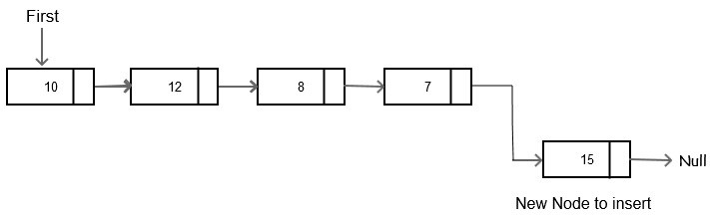
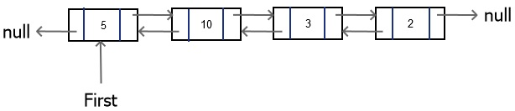
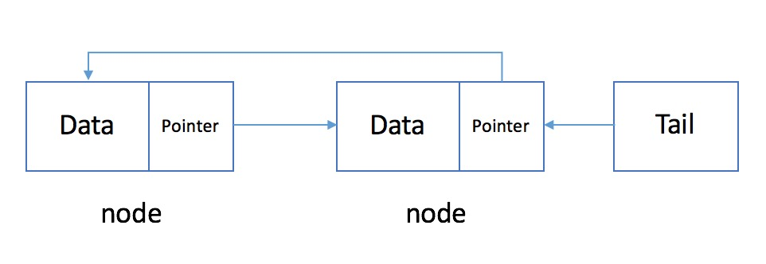
Simple Linked list
Doubly Linked List
Circular Linked List

Slide 6
Thành phần của một Linked List
Data
Next

Slide 7
Thành phần của một Linked List
NULL
10
pointer
20
pointer
30
pointer

Slide 8

Khai báo Linked List sử dụng struct
struct node
{
int data;
node * next;
};

Slide 9
Các hàm thao tác với Linked List
Khởi tạo phần tử.
Thêm phần tử vào đầu.
Thêm phần tử vào đuôi.
Thêm vào một vị trí bất kì.
Xóa ở một vị trí bất kì .
Sắp xếp bằng merge sort.

Slide 10
Khởi tạo 1 phần tử mới.
node* createNode(int x) {
node* temp = new node;
temp->next = NULL;
temp->data = x;
return temp;
}

Slide 11
Thêm phần tử mới vào đầu danh sách
NULL
20
pointer
30
pointer
10
pointer

Slide 12
Thêm phần tử mới vào đầu danh sách
NULL
10
pointer
20
pointer
30
pointer

Slide 13
Thêm phần tử mới vào đầu danh sách
//Thêm vào đầu danh sách phần tử có giá trị "x"
node* addHead(node* head,int x){
node* temp=createNode(x);//tạo node có giá trị "x"
if(head==NULL)
head=temp;
else
{
temp->next=head;
head=temp;
}
return head;
}

Slide 14
Thêm phần tử mới vào cuối danh sách
NULL
50
pointer
40
pointer
15
pointer

Slide 15
Thêm phần tử mới vào cuối danh sách
NULL
50
pointer
40
pointer
15
pointer

Slide 16
Thêm phần tử mới vào cuối danh sách
50
pointer
40
pointer
NULL
15
pointer

Slide 17
Thêm phần tử vào cuối danh sách
//Thêm vào cuối danh sách phần tử có giá trị "x"
node* addTail(node* head,int x){
node* temp=createNode(x);
node* p =head;
if(head==NULL)
head=temp; //trỏ temp tới vị trí đầu "head" của danh sách
else
{
while (p->next!=NULL)//Duyệt danh sách từ đầu đến cuối
{
p=p->next;
}
p->next=temp;//temp sẽ là vị trí cuối danh sách
}
return head;
}

Slide 18
Thêm 1 phần tử có giá trị x vào sau node “p”
65
pointer
NULL
25
pointer
80
pointer
50
pointer
p

Slide 19
Thêm 1 phần tử có giá trị x vào sau node “p”
60
pointer
NULL
25
pointer
80
pointer
50
pointer
p

Slide 20
Thêm 1 phần tử có giá trị x vào sau node “p”
60
pointer
q
NULL
25
pointer
80
pointer
50
pointer
p

Slide 21
//Thêm giá trị x vào sau vị trí bất kì ở vị trí "k"
node* addAfter(node*head,int k,int x){
node* temp=createNode(x);
node* p =head;
if(k==0)
head= addHead(head,x);
else
{
int i=1;
while(p->next!=NULL&&i!=k)
{
p=p->next;
++i;
}
if(i!=k)
head=addTail(head,x);
else
{
temp->next=p->next;
p->next=temp;
}
}
return head;
}
Thêm 1 phần tử có giá trị x vào sau “node” p

Slide 22
Xóa phần tử ở vị trí k
NULL
10
pointer
20
pointer
30
pointer
P

Slide 23
Xóa phần tử ở vị trí k
NULL
10
pointer
20
pointer
30
pointer
P

Slide 24
Xóa phần tử trong danh sách ở vị trí thứ “k”
//Xóa phần tử tại vị trí thứ "k"
node* del(node* head,int k){
node* p =head;
if(k==0) head=head->next;
else
{
int i=1;
while(p->next->next!=NULL&&i!=k)
{
p=p->next;
++i;
}
if(i!=k)
p->next=NULL;
else
{
p->next=p->next->next;
}
}
return head;
}

Slide 25
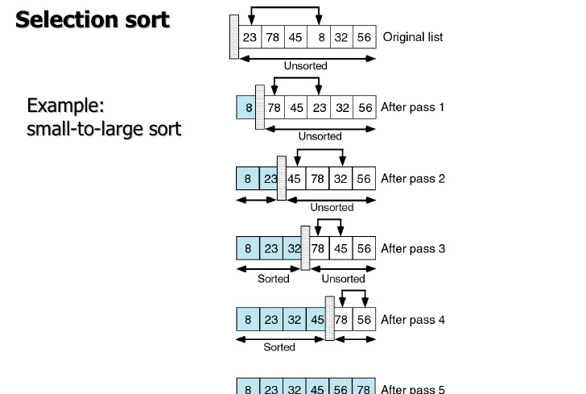
Sắp xếp linked list bằng selection sort

Slide 26
Sắp xếp danh sách bằng selection sort
void selectionSort(node* head)
{
node* temp = head;
// Traverse the List
while (temp)
{
node* min = temp;
node* r = temp->next;
// Traverse the unsorted sublist
while (r)
{
if (min->data > r->data)
min = r;
r = r->next;
}
// Swap Data
int x = temp->data;
temp->data = min->data;
min->data = x;
temp = temp->next;
}
}

Slide 27
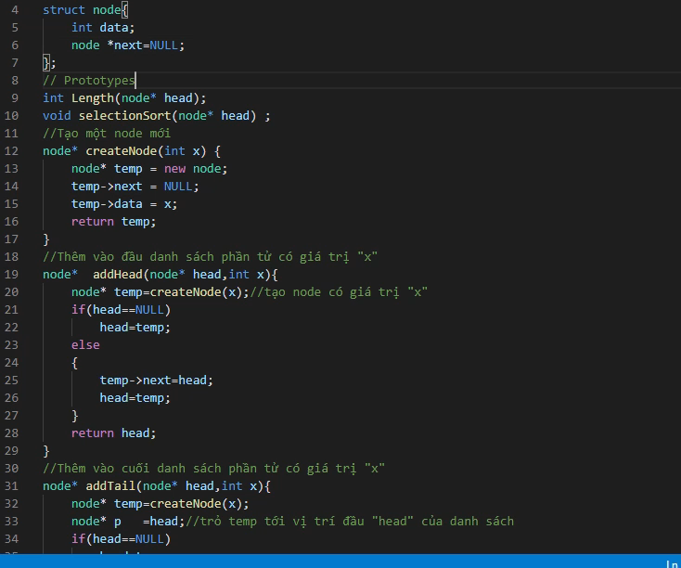
Chương trình đầy đủ

Slide 28

Happy Vietnamese Women’s Day

